Slide 1
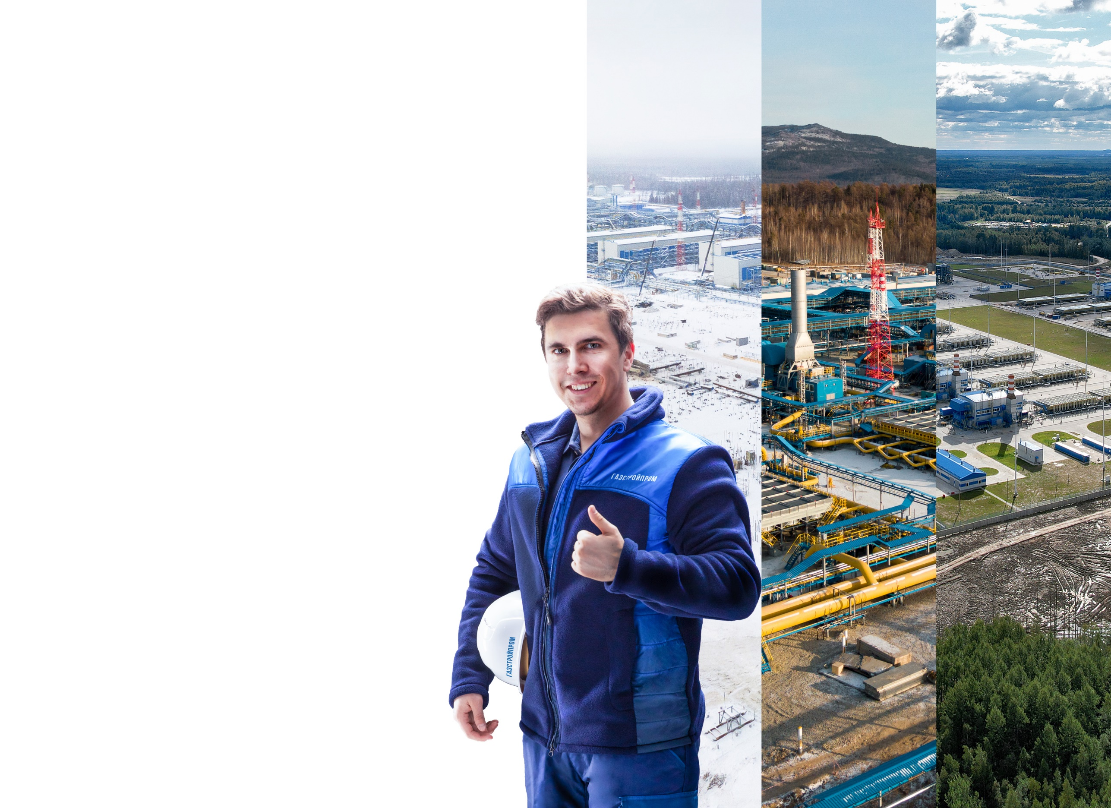
Что вам
нужно знать
о Газстройпроме?
2022
2022

Slide 2
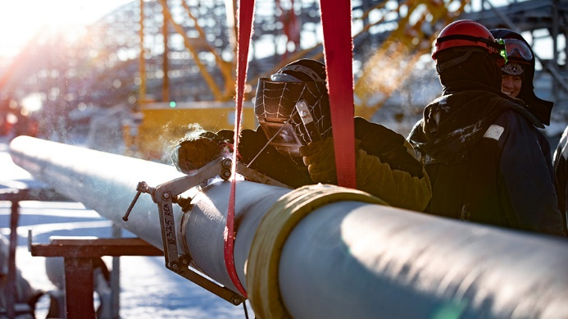
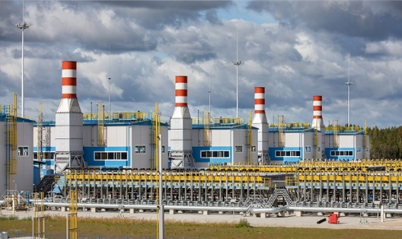

Если коротко…
Акционерное общество «Газстройпром» (АО «Газстройпром») – генеральный подрядчик по строительству объектов ПАО «Газпром», головная компания многопрофильного холдинга, выполняющего полный комплекс работ в рамках проектов по добыче, переработке и транспортировке природного газа.
В 2021-м году «Газстройпром» ввёл в эксплуатацию более 960 км линейной части магистральных трубопроводов, 14 компрессорных станций, 4 дожимные компрессорные станции, 10 кустов газовых скважин. Было обеспечено создание и функционирование газотранспортной инфраструктуры от Ямала до Балтийского побережья, для мегапроекта «Северный поток – 2». Выполнены работы по увеличению мощности Восточного маршрута для поставок по газопроводу «Сила Сибири» в Китайскую Народную Республику.
В 2022-м году продолжается обустройство Бованенковского, Харасавэйского, Уренгойского, Чаяндинского и Ковыктинского месторождений, расширение и увеличение мощности основных газотранспортных коридоров по все стране.
ГАЗСТРОЙПРОМ в цифрах
Сотрудников
более 70 тыс. человек
Парк техники
свыше 20 тыс. единиц

Slide 3
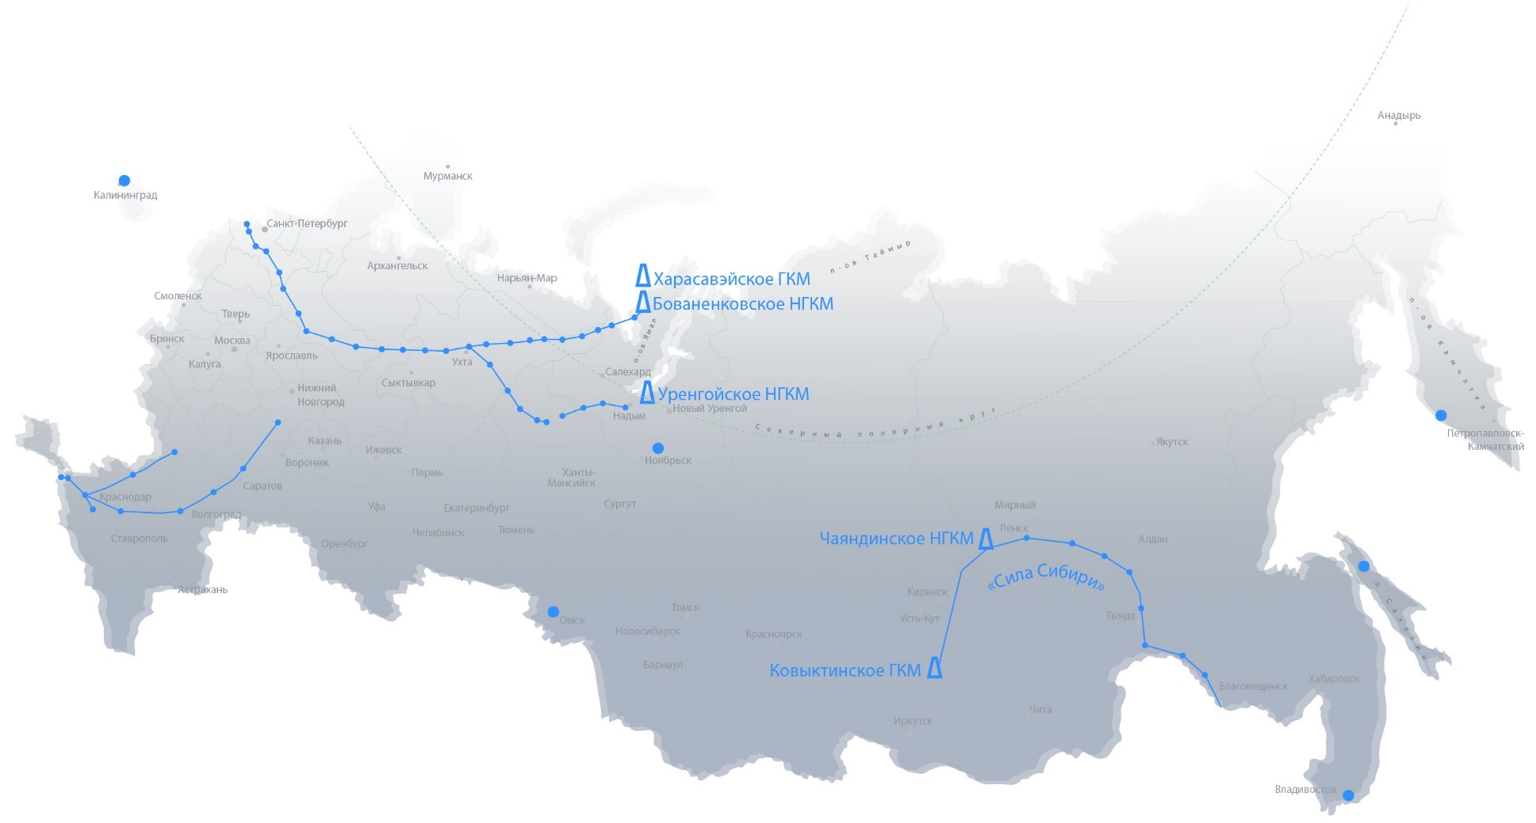
Наши проекты – по всей России
В числе проектов, реализуемых АО «Газстройпром»:
Бованенковское нефтегазоконденсатное месторождение
Харасавэйское газоконденсатное месторождение
Уренгойское нефтегазоконденсатное месторождение
Чаяндинское нефтегазоконденсатное месторождение
Ковыктинское газоконденсатное месторождение
Реконструкция системы сбора месторождений
Надым-Пур-Тазовского региона
Магистральный газопровод «Сила Сибири»
Газопровод-отвод на ГРС «Врангель» в Приморском крае
Система магистральных газопроводов «Бованенково – Ухта»
Система магистральных газопроводов «Ухта – Торжок»
Капитальный ремонт газопроводов в субъектах РФ

Slide 4
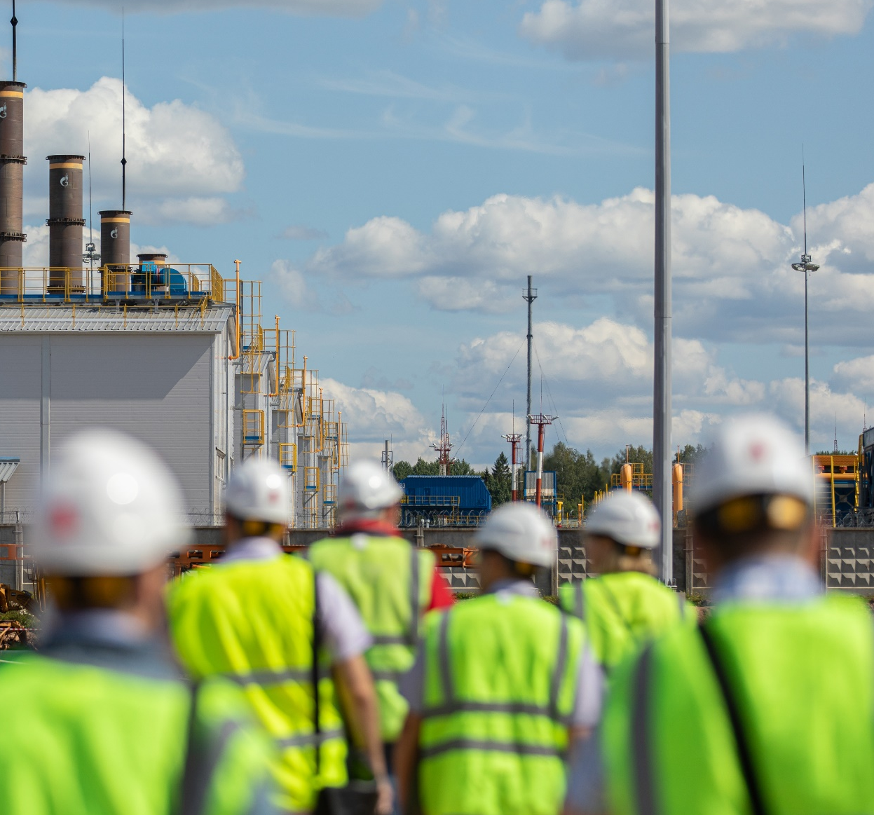
Мы – современная компания
МЫ ЗНАЕМ, ЧТО ТАКОЕ РЕАЛИЗОВЫВАТЬ ПРОЕКТЫ
С НУЛЯ «В ЧИСТОМ ПОЛЕ»
Наши специалисты внедряют современные технологии там, где до этого не ступала нога человека. Благодаря использованию новейших технологий, задачи любой сложности реализуются в кратчайшие сроки.
МЫ ЗНАЕМ, КАК ВАЖНЫ ЭКСПЕРИМЕНТЫ
И ПОДДЕРЖИВАЕМ ИХ
Благодаря большому количеству максимально разных проектов, у нас есть возможность тестировать инновационные технологии и проектные подходы в рабочих условиях и сразу внедрять удачные решения.
МЫ ВСЕГДА НАХОДИМСЯ В ПОИСКЕ НОВЫХ РЕШЕНИЙ
У нас нет застоя в использовании одной линейки продуктов, ПО или технологии. Мы своевременно отказываемся от не оправдавших себя решений и взаимодействуем с лучшими представителями IT отрасли в России и мире.

Slide 5
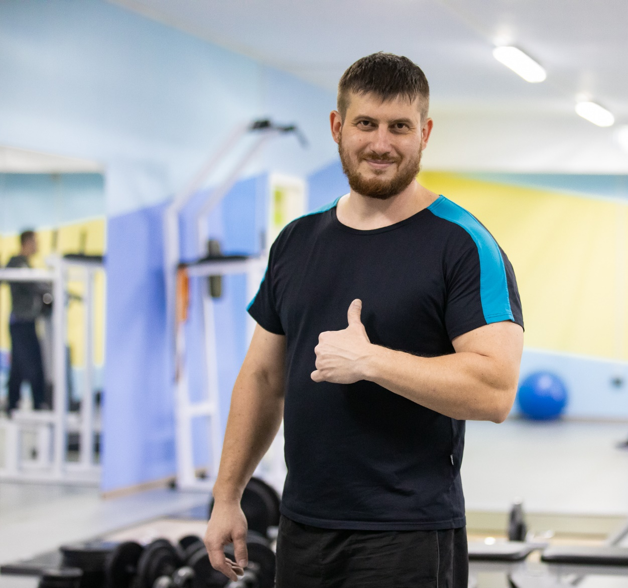
Мы заботимся и слышим сотрудников
НАМ ВАЖНО ВАШЕ МЕНТАЛЬНОЕ ЗДОРОВЬЕ
В наших офисах есть штатные психологи, а также проводится регулярная профилактика выгорания.
МЫ НЕ ХОТИМ, ЧТОБЫ НАШИ СОТРУДНИКИ ЧУВСТВОВАЛИ СЕБЯ ОДИНОКО
Компания организует мероприятия для совместного досуга сотрудников (спортивные турниры и марафоны, Вахты памяти и благотворительные акции). Кроме того, недавно в компании запущен сервис #СПАСИБОЗАРАБОТУ, который предоставляет возможность напрямую поблагодарить коллег за содействие и помощь.
МЫ ХОТИМ МЕНЯТЬСЯ К ЛУЧШЕМУ, И НАМ ВАЖНО УЧАСТИЕ КАЖДОГО СОТРУДНИКА В ЭТИХ ИЗМЕНЕНИЯХ
В нашей компании существует телеграмм чат-бот с генеральным директором, где каждый сотрудник может задать вопрос или обратиться с просьбой, которая будет представлена руководству. Кроме того, в компании внедряется «Система подачи идей», посредством которой собираются полезные решения и рацпредложения, а их авторы имеют возможность проявить себя и получить поощрение.

Slide 6
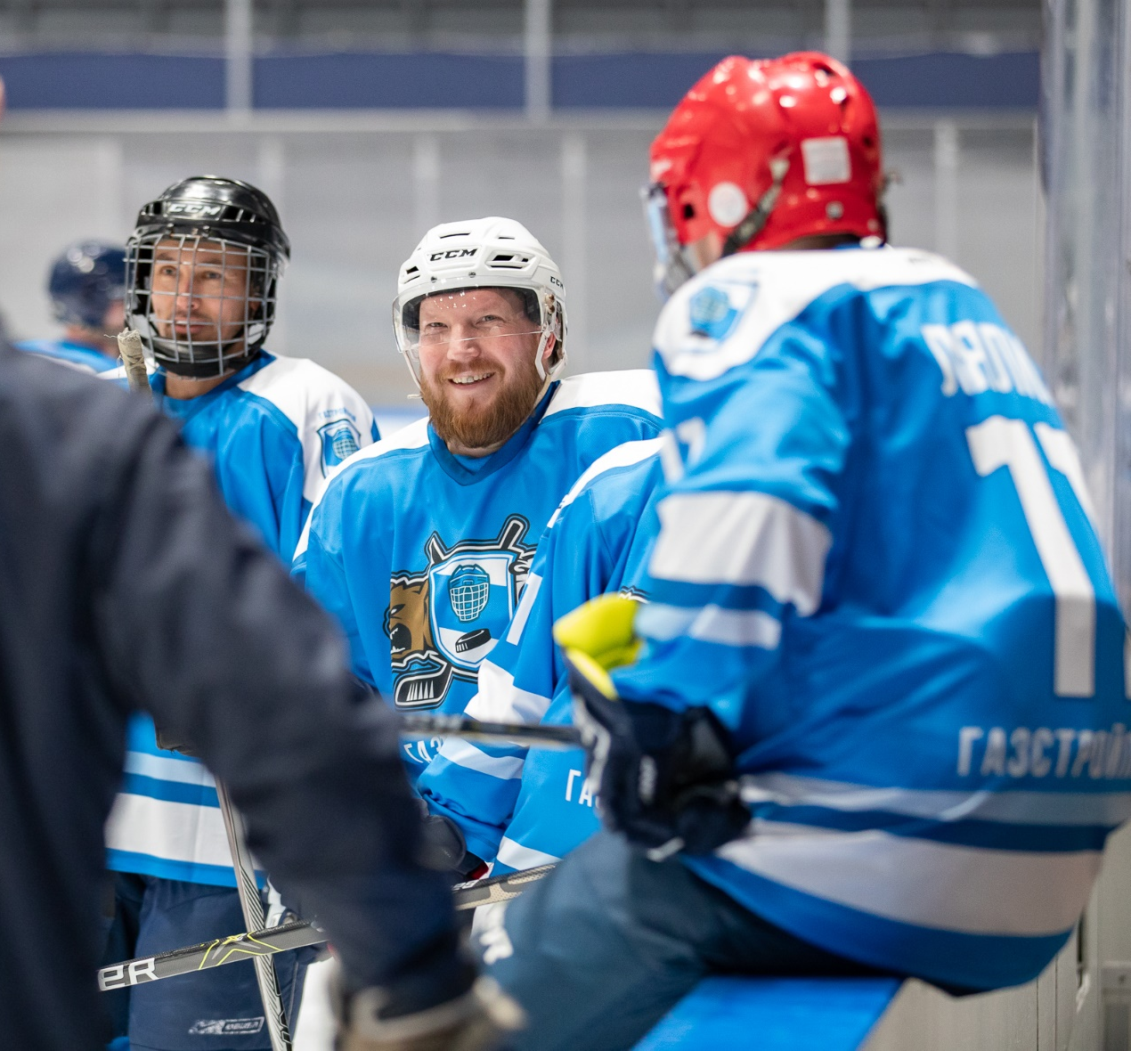
Здоровье сотрудников – наш приоритет
БЕЗОПАСНОСТЬ ТРУДА – ФУНДАМЕНТ СТРОИТЕЛЬСТВА
В группе «Газстройпром» принята программа непрерывного развития системы управления охраной труда «Цель ноль» – достижение нулевого травматизма за счёт активного вовлечения в производственную безопасность всех без исключения работников и руководителей.
Уже к 2025 году мы планируем снизить общий показатель частоты пострадавших до 0,5 %, а показатель частоты пострадавших со смертельным исходом до 0.
НАМ ВАЖНО, ЧТОБЫ ВЫ ПОЛУЧИЛИ САМУЮ КАЧЕСТВЕННУЮ ПОМОЩЬ
Наша компания предоставляет медицинскую страховку, благодаря которой каждый сотрудник может получить качественную медицинскую помощь по всей стране.
МЫ ЗНАЕМ, КАК ВАЖЕН СПОРТ
Наша компания предоставляет возможность посещения занятий в сети популярных фитнес-клубов по привлекательным корпоративным тарифам. А также спонсирует тренировки по мини-футболу и хоккею.

Slide 7
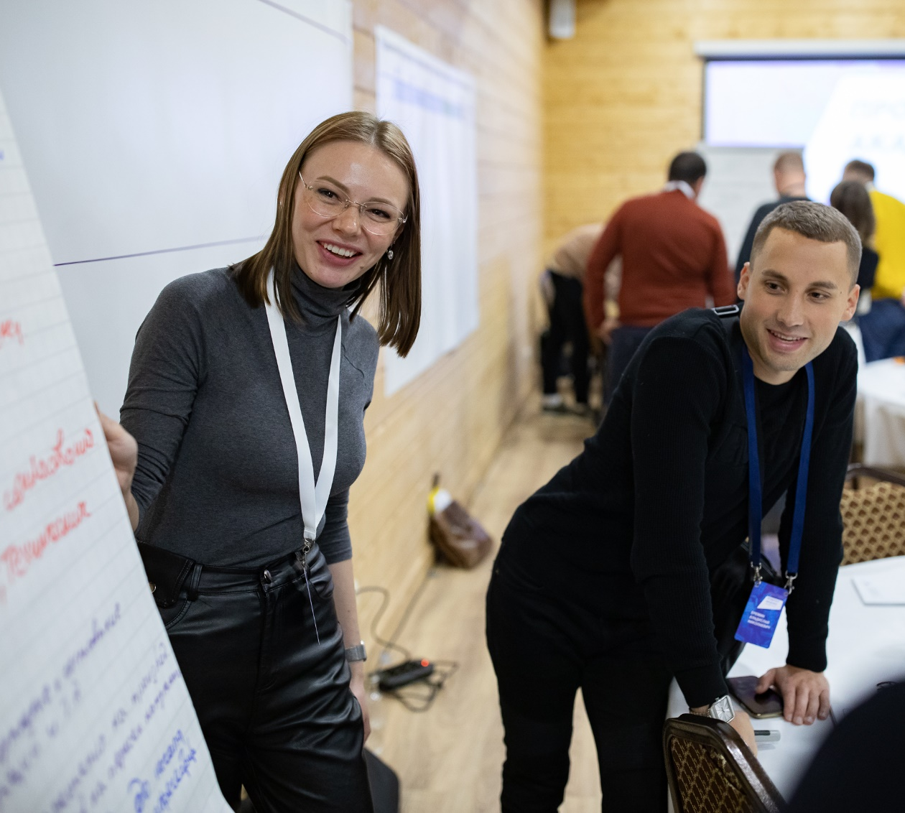
Мы развиваем сотрудников
МЫ – ОБУЧАЮЩАЯСЯ И ОБУЧАЮЩАЯ ОРГАНИЗАЦИЯ
В нашей компании активно развивается система корпоративного обучения для улучшения компетенций наших сотрудников.
НАМ ВАЖНО, ЧТОБЫ ВАШИ КОМПЕТЕНЦИИ БЫЛИ АКТУАЛЬНЫ
В нашей компании проводится обучение для приобретения более востребованной специальности или профессии.
МЫ ОТМЕЧАЕМ ПРОФЕССИОНАЛИЗМ И ВЫБИРАЕМ ЛУЧШИХ
В нашей компании регулярно проводятся конкурсы профессионального мастерства в самых разных областях.
МЫ ВЫБИРАЕМ РАСТИТЬ СВОИ СОБСТВЕННЫЕ КАДРЫ
В компании существует система кадрового резерва, направленная на выявление и развитие перспективных сотрудников.

Slide 8
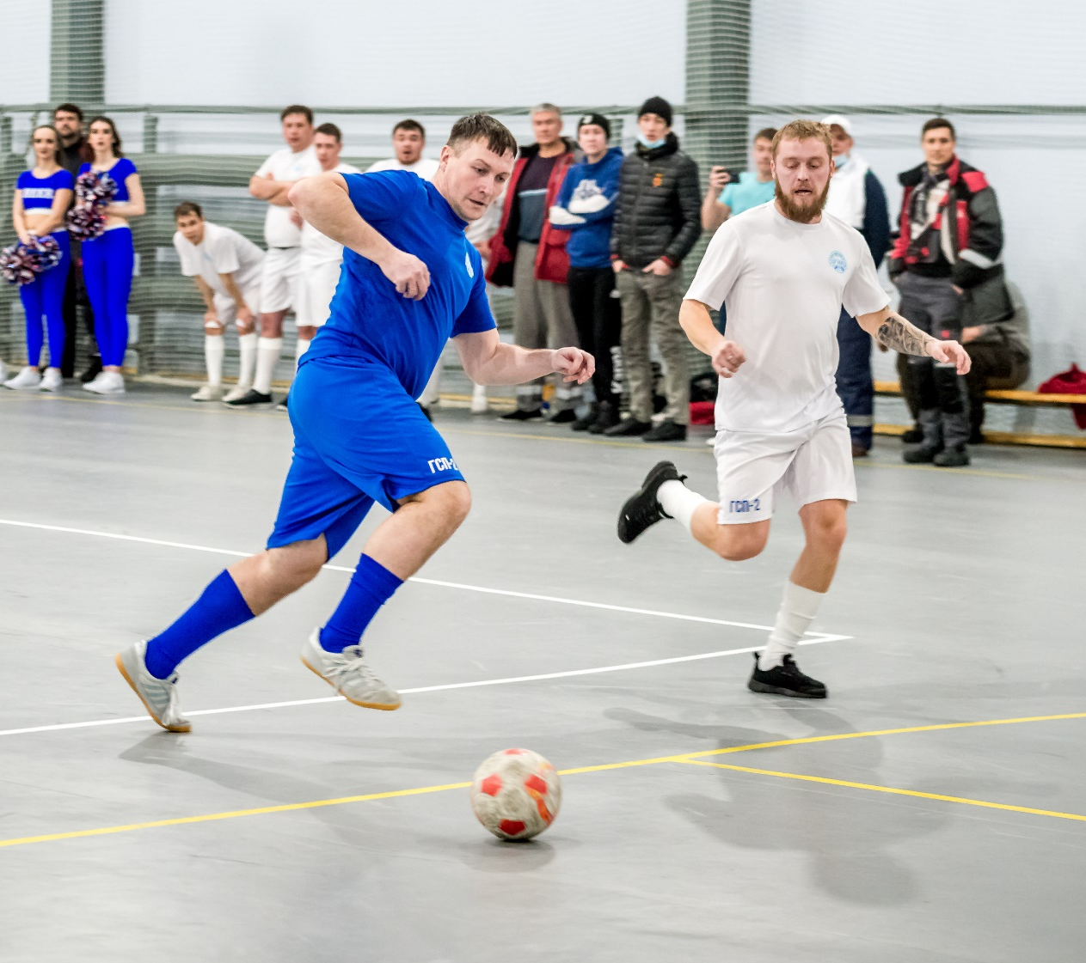
А что для вахтовых работников?
МЫ ЗНАЕМ, КАК ТЯЖЕЛА РАЗЛУКА С РОДНЫМИ И ГОТОВЫ ПОДДЕРЖАТЬ
На всех удалённых объектах присутствуют психологи, которые помогут с адаптацией и преодолением психологических трудностей.
МЫ ЗНАЕМ, КАК СЛОЖНО АДАПТИРОВАТЬСЯ ПРИ ЗАЕЗДЕ НА ВАХТУ В ПЕРВЫЙ РАЗ
В нашей компании разработан целый комплекс мер по адаптации, а также развита система наставничества.
МЫ ЗНАЕМ, КАК СЛОЖНО РАБОТАТЬ НА ВАХТЕ
Поэтому в нашей компании с особым вниманием подходят к организации досуга для вахтовых работников. А также к обеспечению возможностей для занятий спортом.
В вахтовых городках открыты комнаты отдыха, мини-библиотеки, спортзалы и площадки для воркаута.

Slide 9
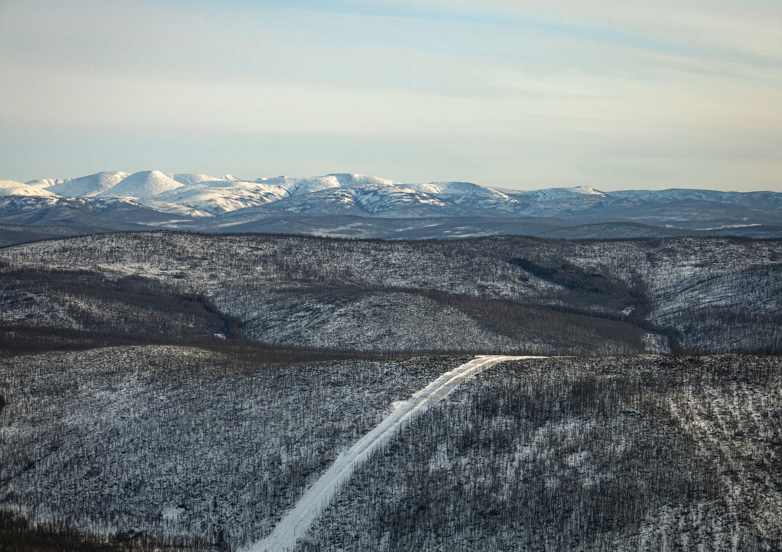

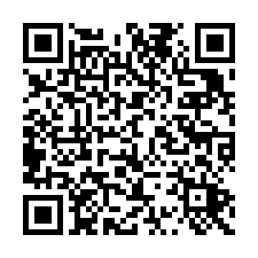
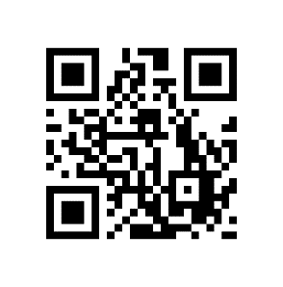
ПО ВОПРОСАМ ТРУДОУСТРОЙСТВА
+7 (812) 665-06-00
Телефон: +7 (812) 665-08-94
E-mail: info@gsprom.ru
www.gsprom.ru
196084, Россия, Санкт-Петербург, ул. Ташкентская, дом 3, корп. 3, лит. Б
Мы в соцсетях:
https://www.gsprom.ru/s/

